Slide 1
Tİroİd hastaklIklarIna yaklaşIm
Araş gör dr çağatay yurtseven
05.12.2016

Slide 2
Sunum planI
AMAÇ
ÖĞRENİM HEDEFLERİ
TİROİD HASTASINDA ANAMNEZ, FM, LABORATUAR
USG ENDİKASYONLARI VE ÖZELLİKLERİ
TİİAB ENDİKASYONLARI
NODÜL VE GUATR YAKLAŞIMLARI
TFT BOZUKLUKLARI VE TEDAVİSİ
GEBELİK VE TİROİD
TİROİDİTLER

Slide 3
AMAÇ
Birinci basamakta tiroid hastasına yaklaşım, TFT bozuklukları, nodül, guatr ve tiroiditler hakkında bilgi vermek
ÖĞRENİM HEDEFLERİ
TFT bozuklukları tanı, takip ve tedavisi
Levotiroksin ve antitiroid kullanımı hakkında bilgi sahibi olmak
Tiroid nodülüne yaklaşımı bilmek
TİİAB endikasyonlarını sayabilmek
Tiroid hastalıklarında sevk kriterlerini sayabilmek

Slide 4
anamnez
Semptomlar
Halsizlik
Yorgunluk
Unutkanlık
Üşüme
Kabızlık ya da ishal
ses kabalaşması
Sinirlilik
Çarpıntı
Terleme
Sıcağa tahammülsüzlük
Kas sertliği, kas ağrıları
Hızlı büyüyen boyun kitlesi
Bası ve invazyon semptomları(yutma güçlüğü, ses kısıklığı, nefes darlığı)
Çocukluk döneminde baş-boyun bölgesine RT
Ki tx için tüm vücut ışınlaması

Slide 5
anamnez
Ailede tiroid ca veya birinci derece akrabada tiroid ca sendromu
Çocukluk ya da adölesan dönemde iyonize radyasyona maruz kalma (nükleer kazalar)
İnfertilite öyküsü, oligomenore düzensiz ve yoğun kanamalar
Eşlik eden hastalıklar: Pernisiyöz anemi, Romatoid artrit, Tip 1 DM, Addison, MEN sendromları, Karpal tunel sendromu
Depresyon, Demans

Slide 6
Fİzİk muayene
Guatr
Nodül
  kıvamı, yeri, boyutu, hareketliliği, hassasiyeti
  Sert nodül, çevre dokulara fikse nodül
LAP
Cilt kuruluğu, kuru soluk cilt
Göz bulguları
Saçlarda dökülme, seyrek kaba saç
  Hipertansiyon
Apatetik hipertiroidi(yaşlılarda)
Bradikardi-taşikardi
Miksödem (gode bırakmayan)
Obezite/zayıflık
  Tiroid bezi üzerinde ağrı ve hassasiyet
  Ateş
  Vitiligo
  Perikard sıvısı
  Mukozal nörinomlar, marfanoid yapı

Slide 7
laboratuar
CBC
Elektrolitler(hiponatremi-SIADH)
Tiroid fonksiyon testleri
Tiroglobulin
Tiroid otoantikorları
AST ALT GGT ALP
Kalsitonin
Sedim, CRP
Kreatinin
Hiperlipidemi
CPK yüksekliği

Slide 8
Tİroİd fonksİyon testlerİ
İlk yapılacak testler TSH ve sT4
TSH üst sınırı
  Sağlıklı genç: 4 mIU/L
  70–79 yaş arası: 6 mIU/L
  80 yaş üzeri: 7,5 mIU/L
  Gebelik planlayanlarda ve gebelerde: 2,5 mIU/L
    (ikinci ve üçüncü trimester için 3.0 mIU/L)

Slide 9
TİROİD FONKSİYON TESTLERİ
HİPERTİROİDİ
Baskılanmış TSH ile birlikte
    normal T3 ve sT4 subklinik hipertiroidi
    Yüksek sT4 ve/veya T3/ST3 aşikar (klinik) hipertiroidi
Normal TSH ve yüksek St4
  TSH adenomu veya tiroid hormon direnci
HİPOTİROİDİ
  TSH: >4 mIU/L T3, T4 normal: subklinik hipotiroidi
  TSH: >10 mIU/L T4 ve/veya T3 düşük: aşikar hipotiroidi
  TSH: >10 mIU/L, T3, T4 düşük ve organ yetersizliği: miksödem koması

Slide 10
TİROİD FONKSİYON TESTLERİ
SUBKLİNİK HİPOTİROİDİ
T3, T4 düzeyleri normal, TSH düzeyi yüksek (>4 mIU/L) ve aşikar hipotiroidi kliniği yokluğu
  Hafif subklinik hipotiroidi: TSH: 4–10 mIU/
  Ağır subklinik hipotiroidi: TSH: >10 mIU/L
SUBKLİNİK HİPERTİROİDİ
T3, T4 düzeyleri normal, TSH düzeyinin normalin altında (TSH<0.5 mIU/L)
  1. TSH düşük ama tayin edilebilir düzeyde (0.1< TSH <0.5)
  2. TSH tayin edilemez düzeyde (<0.1 mIU/L)

Slide 11
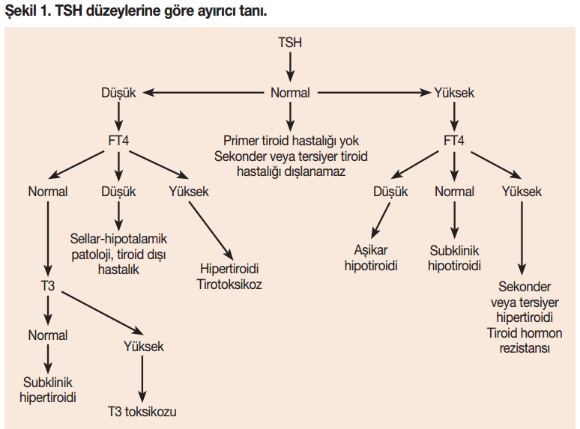
TFT algorİTmasI

Slide 12
TEMD önerİlerİ
Tiroid tarama testi olarak TSH ölçümü yeterli
Gebelikte sT4 ve/veya total T4 bakılmalıdır.
  sT4, ölçüm hatalarına açık olduğu için total T4 ölçümü tercih edilmelidir.
Primer hipotiroidi takibinde TSH kullanılmalıdır.
Sekonder hipotiroidi takibinde serbest T4 ölçülmelidir.
  Sekonder hipotiroidide replasman yapılırken TSH ölçümleri takipte yararlı değildir.

Slide 13
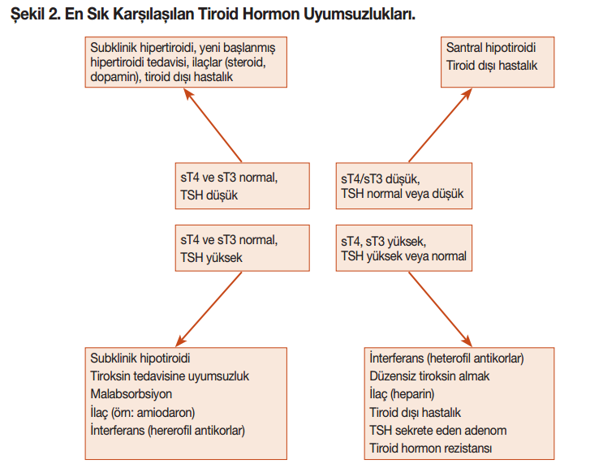

Slide 14
Usg
Muayenede anormallik saptanan her hastaya
Ayrıca palpasyon normal olsa bile tiroid malignitesi riski olan veya boyunda lenfadenomegali varsa
Tiroid usg genel toplum taraması için önerilmemekte
USGde
  Boyut
  Yapı (kistik, solid veya karışık)
  Ekojenite (hipoekoik, hiperekoik, isoekoik)
  Kalsifikasyon (kaba, mikro, periferik)
  Halo
  Kenar düzensizliği
  Doppler kan akımı

Slide 15
tİİab
USGde >1cm her nodüle biyopsi yapılmalı
Biyopsi Yapılması Gereken Nodüller
  Solid: Hipoekoik >1 cm veya >5 mm risk grubunda hasta veya şüpheli USG bulguları
  İzo-hiperekoik: 1–1,5 cm Karışık veya süngerimsi: >1,5–2 cm
  Saf kistik: Biopsi gereksiz, Büyükse boşaltılmalı
  Multinodüler: En büyük nodül ve USG olarak şüpheli diğer nodüller
  Metastatik lenf nodu ya da ekstrakapsüler yayılımı düşündüren usg özellikleri olan nodüller
  Yüksek kalsitonin düzeyi

Slide 16
Tİroİd Nodülü
Palpe edilebilen nodül sıklığı %3 ila 7
Klinik olarak saptanamayan ancak usgde tespit edilen nodül sıklığı %20 ila 76
Nodül görülme sıklığı yaşla birlikte artar
Yaş ve cinsiyet önemli

Slide 17
Tİroİd nodülü
Bu lezyonların çoğunun benign olduğu ve hastanın basitçe takip edilebileceği unutulmamalı(malignite %5)
Soğuk nodüllerde malignite olasılığı %15’lere ulaşırken, sıcak nodüller benign kabul edilirler(habaset ihtimali<%1)
Tek nodüllü ya da çok nodül içeren guatrda malignite prevalansı benzer

Slide 18
TİROİD NODÜLÜ
Nodül sebepleri
Benign nodüler guatr
Fokal tiroiditler
Basit veya hemorajik kistler
Folliküler adenom
Tiroid kanserleri
Primer tiroid lenfoması
Nadir primer maligniteler (Sarkom, teratom ve diğer tümörler)

Slide 19
Nodülde laboratuar
Serum TSH düzeyi mutlaka ölçülmeli.
  TSH düzeyi düşükse veya yüksekse hipo veya hipertiroidi için ileri değerlendirme yapılmalıdır.
  TSH düşük olan vakalarda ayırıcı tanı için tiroid sintigrafisi (Sintigrafinin rutin nodül değerlendirilmesinde yeri yok)
Yüksek TSH düzeyleri ve yüksek anti-TG düzeyleri malignite riski ile ilişkili bulunmuştur
Notes:
kalsitonin

Slide 20
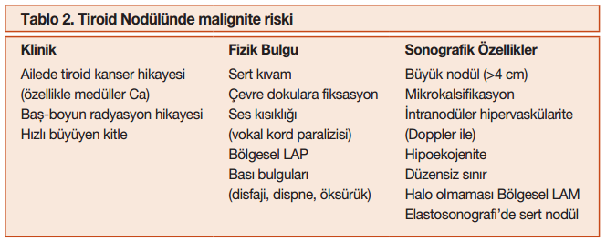

Slide 21
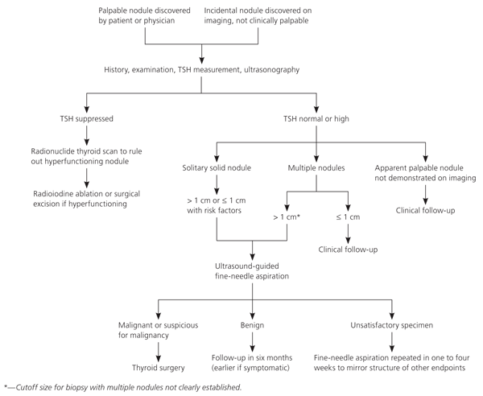
ÖZET

Slide 22
guatr
Guatr tiroid bezinin büyümüş olması demektir.
Bu büyüme diffüz olduğunda(nodül ve hipertiroidi yok) ötiroid (non-toksik) diffüz guatr olarak adlandırılır
  Bu tabloya basit guatr, kolloid ötiroid de denilmektedir.
GUATR SINIFLAMASI
Evre 0: Palpasyon ve inspeksiyonla guatr yok
Evre 1: Normal duruş sırasında tiroid palpe edilebilir ancak dışarıdan görülmez
Evre 2: Normal duruş sırasında tiroid palpe edilebilir ve görülür

Slide 23
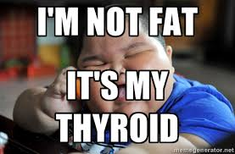
GUATR
Non-toksik difüz guatrın en sık nedeni iyot eksikliğidir(kompansatuar büyüme)
  Non endemik guatr
  İyot fazlalığı (sahil guatrı)
  Dishormonegenez
  Endemik guatr
  Guatrojenler
Guatr kadınlarda daha sık

Slide 24
Guatr temd önerİLERİ
Guatrojen barındırdığı bilinen besinlerin tüketimine sınırlama önerilmemektedir.
Non toksik difüz guatrda tiroid sintigrafisine gerek yoktur.
Tiroid bezi ele geliyorsa ve Nodül kuşkusu durumunda USG ile değerlendirilmelidir.
Levotiroksin supresyon tedavisi önerilmemektedir.
  Çocukluk ve adölesan döneminde iyot eksikiğine bağlı guatrın tedavisinde levotiroksin supresyonu kullanılabilir.
Büyük substernal, trakea/özofagus basısı yapan non toksik guatr varlığında cerrahi
  Opere olamayan vakalarda tiroid bezini küçültmek amacı ile RAI tedavisi

Slide 25
Hİpotİroİdİ
Doku düzeyinde tiroid hormonu yetersizliği veya etkisizliği sonucu ortaya çıkan bir hastalık
Primer Hipotiroidi: Tiroid bezi yetersizliği
Sekonder Hipotiroidi: TSH yetersizliği
Tersiyer Hipotiroidi: TRH yetersizliği

Slide 26
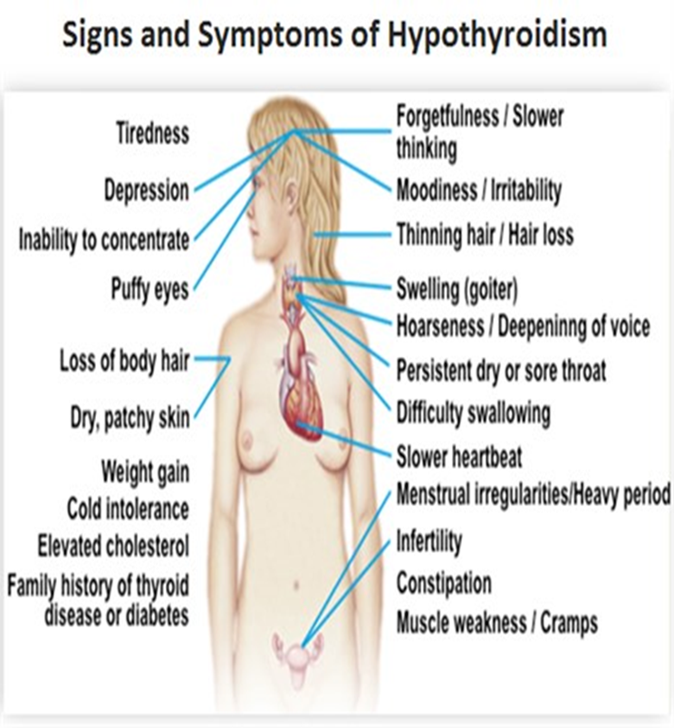
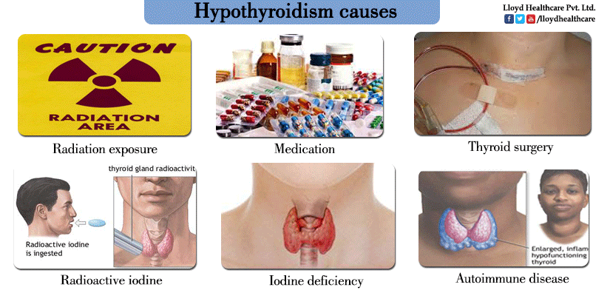
Primer hipotiroidi tanısı TSH ile konur
Hipotiroidi tanısında usg ve sintigrafinin yeri yoktur
Notes:
Hipotiroidi ve subklinik hipotiroidiye sık rastlanır. Yaşlanma ile ve kadın cinsiyetinde sıklığı yükselir. Primer hipotiroidi tanısı TSH düzeyleri ile konur

Slide 27
Prİmer Aşİkar Hİpotİroİdİ Tedavİsİ
Ortalama yerine koyma dozu 1,6 μg/kg (1.4–1.8 µg/kg)
KV riski yüksek olan kişilerde Lt4 12,5 μg/gün
6–8 haftalık intervaller ile hedeflenen TSH düzeyine ulaşılmalıdır.
Lt4 replasman tedavisinde TSH hedefi
  Risk taşımayan gençlerde 0.5–2.5 mIU/L
  KV riski yüksek olan kişilerde, <65y, ileri osteoporozu olanlarda, AF varlığında TSH: 1–4 mIU/L
TSH üst sınırı
  70–79 yaş için 6 mIU/L
  >80 yaş için 7.5 mIU/L
Notes:
Gebe 0,1-2,5 0,2-3 0,3-3

Slide 28
Prİmer Aşİkar Hİpotİroİdİ Tedavİsİ
Tedavi başlangıcından 6–8 hafta sonra TSH düzeyine bakılmalıdır
Doz ayarlaması ile 6–8 haftalık izlemler ile yapılmalı,
12.5– 25 µg/kg artışlar
Hedeflenen aralığa ulaşıp stabilleştikten sonra 6 ay–1 yıllık aralıklarla TSH takibi
ERKEN TSH TAKİBİ
  Cerrahi
  Gebelik
  Araya giren hastalıklar
  İlaç değişimi
  Tiroid metabolizmasını etkileyen ilaçların kullanımı,
  VKI’de hızlı değişiklikler
Notes:
Sekonder Hipotiroidide Tedavi
Sekonder hipotiroidide levotiroksin replasman tedavi prensipleri ve tedavi hedefleri aynıdır. İzlemde, TSH düzeyi ölçülmemeli, serum sT4 düzeyi ile takip edilmelidir. Takiplerde sT4 değeri normal aralık ortası ve 1/3 üst sınırda olmalıdır

Slide 29
Subklİnİk hİpotİroİdİ
  TANIDA
  >35 yaş her 5 yılda bir TSH ölçülmeli
  Tanıda TSH değeri üç aylık dönem içinde en az iki kez ölçülerek TSH yüksekliğinin kalıcı olduğuna karar verilmelidir.
  Gebelerde ve gebelik düşünenlerde risk faktörü varsa mutlaka TSH ölçümü

Slide 30
Subklİnİk hİpotİroİdİ tedavİsİ
Tedavi kararı verilmeden önce tiroid fonksiyon bozukluğunun kalıcı olduğuna karar verilmelİ
Tedaviye karar verirken, hastanın yaşı ve komorbiditeler dikkate alınmalı
TSH > 10 mIU/L ve T3-T4 normal olan tüm vakalar tedavi edilmelidir
Notes:
Sekonder hipotiroidide levotiroksin replasman tedavi prensipleri ve tedavi hedefleri aynıdır.
İzlemde, TSH düzeyi ölçülmemeli!
Serum sT4 düzeyi ile takip edilmelidir.
Takiplerde sT4 değeri normal aralık ortası ve 1/3 üst sınırda olmalıdır.

Slide 31
Subklİnİk hİpotİroİdİ tedavİsİ
TSH 4–10 mIU/L ve T3-T4 normal olan vakalarda aşağıdaki faktörlerin birinin varlığında tedavi edilmelidir
  Guatr
  Gebeler
  Ovulatuar disfonksiyon, infertilite
  Tiroid antikorları (Anti-TPO ve/veya Anti-TG) pozitifliği
  TSH değeri giderek artması
  TSH değeri iki kez 8 mIU/L bulunması
  Bipolar duygu durum bozukluğu

Slide 32
subklİnİk hİpotİroİdİ tedavİsİ
Lt4 25–75 μg/gün
Başlangıç Lt4 dozu 25 μg/gün alınıp hedef TSH düzeyine ulaşana kadar 6–8 haftalık periodlar ile 12.5 μg/gün olacak şekilde arttırılması önerilir.
Hedef TSH değerine ulaşıldıktan sonra 6-12 aylık izlemler ile kontrol

Slide 33
Levotİroksİn kullanImI
Levotiroksin sabah aç karnına alınmalı
Tek seferde ezilmeden su ile
İlaç alındıktan sonra en erken 30 dk sonra yemek yenilmeli ve diğer ilaçlarla birlikte alınmamalı
İlaçlardan en az 4 saat sonra alınmalı
Levotiroksin preparatları aynı dozlarda, aynı tedavi edici etkinliği göstermediği için tedaviye aynı preparatla devam etmek önemli

Slide 34
Tsh yükseklİĞİ devam edİyorsa
Düzensiz ilaç kullanımı. testten hemen önce tiroksin alınması
Yetersiz Lt4 replasmanı
Malabsorbsiyon, emilimi bozan ilaçlar
Hızlanmış hormon metabolizması
Tabletleri ezmek
6 haftadan önce TSH ölçümü

Slide 35
HİPERTİROİDİ
Tirotoksikoz: Kaynağı ne olursa olsun tiroid hormon fazlalığını ifade eden genel terimdir
Hipertiroidi: Tiroid bezinden tiroid hormon yapımının artmasından kaynaklı tiroid hormon fazlalığı
Subklinik hipertiroidi: Baskılanmış TSH ile birlikte normal T3 T4
Aşikar (klinik) hipertiroidi: Baskılanmış TSH ile birlikte yüksek T3,T4 bulunmasını ifade eder.

Slide 36
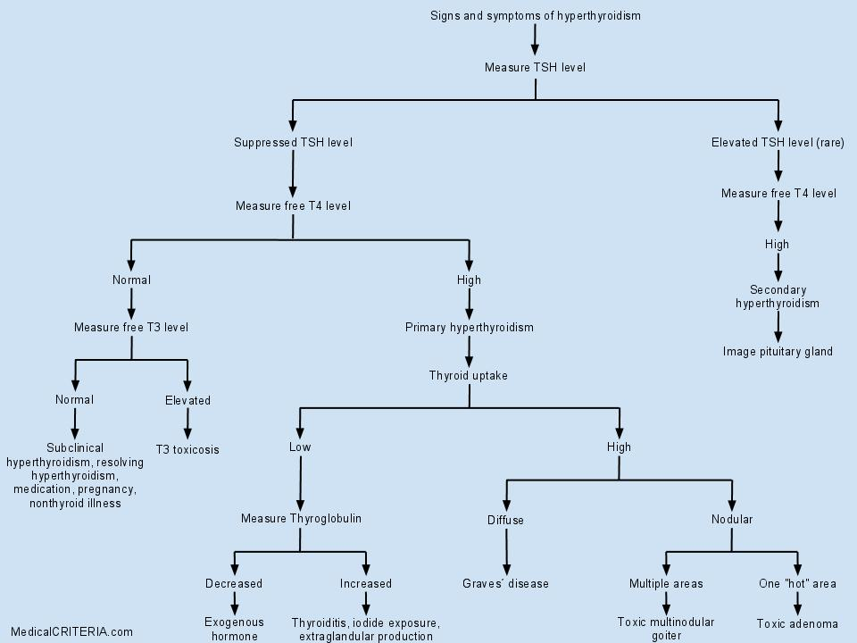

Slide 37
HİPERTİROİDİ NEDENLERİ
Graves hastalığı, Toksik MNG, Otonom toksik nodül
Korionik hormon artışına bağlı nedenler
  Trofoblastik hastalıklar (koriyokarsinom, mol hidatiform)
  Gestasyonel hipertiroidi
İyoda bağlı (jod basedow, amiodaron)
Struma ovari
Metastatik fonksiyonel tiroid kanseri
Nonotoimmün hipertiroid
  TSH salgılayan tümörler, Tiroid hormon direncinin bazı formları
Tirotoksikoz nedenleri
  Tiroiditler, Struma ovarii, Ekzojen tiroid hormonu

Slide 38
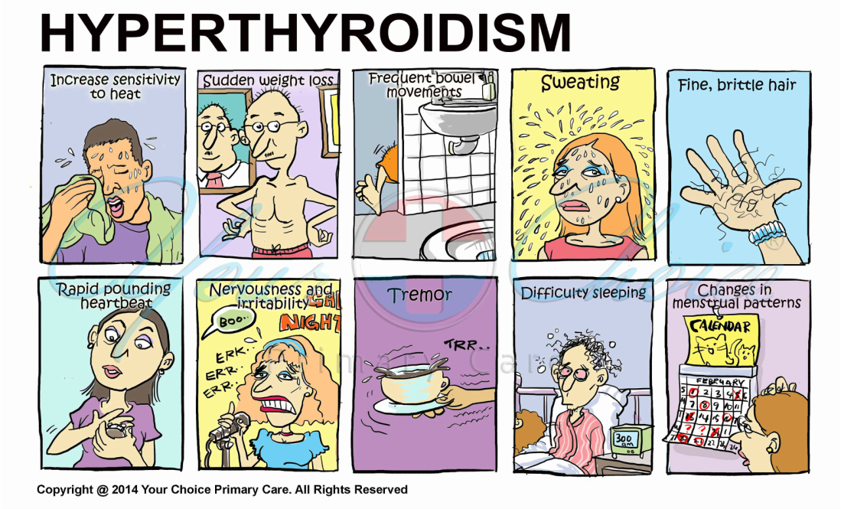
Hİpertİroİdİ tanI
İlk yapılacak laboratuar testi TSH ve sT4
sT4 normal bulunduğunda T3 bakılmalı
Hipertiroidi laboratuar ile doğrulandıktan sonra ayırıcı tanıya yönelik ilk olarak RAIU (veya 99mTc uptake) ölçümü.
  Tiroid sintigrafisi
Otoimmünite düşünülürse anti-TPO
Tiroglobülin ölçümü faktisiyöz hipertiroidi ayırıcı tanısında
  Düşük/ölçülemez tiroglobülin düzeyleri

Slide 39
Hİpertİroİdİ tedavİ
Graves hastalığına bağlı hipertiroidi tedavisinde antitiroid ilaç (ATİ), radyoaktif iyot (RAI-131) ve cerrahi
Her tedavi seçeneğinin olumlu ve olumsuz yanları mevcut. Hiçbiri ideal tedavi yöntemi değil
Genellikle tedavi tercih sırası ATİ, RAI-131 ve cerrahi şeklinedir
Notes:
(gebelikte ATİ kullanımı, büyük veya nodüllü guatrda cerrahi seçimi gibi)

Slide 40
Antİtİroİd tedavİ
ATİ olarak metimazol, özel durumlarda propiltiyourasil
Gebelikte PTU seçilmeli
Metimazol (MMI) 10–40 mg/gün
Propiltiyourasil (PTU) 100–300 mg/gün
Başlangıçta 3–6 hafta aralıklarla kontrol
En etkin en ufak doz bulunmaya çalışılır.
Daha sonra 1.5–2 aylık aralıklarla takip
Notes:
İlacı kullanırken boğaz ağrısı ve ateş olduğunda ilacını keserek hekimini araması tembih edilmelidir.

Slide 41
AntİTİROİD TEDAVİ
Kaşıntı, deri döküntüsü, artralji gibi minör yan etkiler
Agranulositoz, toksik hepatit (PTU), kolestatik sarılık (MMI), vaskülit gibi daha önemli yan etkiler
Hastalara olası yan etkiler konusunda bilgi verilmeli uyarılmalı(boğaz ağrısı, ateş)
Tedavi öncesi CBC AST/ALT
Yüksek ATİ dozlarında AST, ALT takibi

Slide 42
AntİTİROİD TEDAVİ
Uzun süreli tedavide ortalama ilaç kullanım süresi 1–2 yıldır.
  Aktif oftalmopati, genç hasta, yaşlı hasta, ablasyon tedavisini kabul etmeyenlerde daha uzun
ATİ kesildikten sonra ilk 3 ay 4–6 haftada, daha sonra 3–6 ayda tiroid hormonları (sT4 ve TSH, hipertiroidinin nüksü kuşkusu olanlarda T3) takip edilmelidir.
ATİ ile tedavisinde nüks olasılığı yüksektir
Yeterli süre ve dozda ATİ kullanımı sonrası nüks geliştiğinde veya ciddi yan etki çıktığında(başka bir ati kullanılmaz) RAI-131 veya cerrahiye yönlendirilir(hasta ötiroidse)

Slide 43
Subklİnİk hİpertİroİdİ
En sık neden Lt4 tedavisi
Subklinik hipertiroidi durumunun kalıcı olup olmadığını anlamak tedavi kararı açısından önemli
Bu nedenle tiroid hormonlarının takibi gerekir. Takip için aylık periodlar ile en az 3 kez TSH değeri ölçümü önerilir.
İyot “uptake”i ve tiroid sintigrafisi ayırıcı tanıda
Notes:
Bu iki durumun ayırt edilmesi hastanın takibi ve tedavi kararı bakımından önemlidir.

Slide 44
SUBKLİNİK HİPERTİROİDİ TEDAVİ
Asemptomatik genç hastalar tedavisiz izlem
Genç semptomatik ve/veya kardiak riski olanlarda düşük doz ati kullanılmalıdır.
İlk tercih metimazol. 5–15 mg/gün
İkinci tercih olarak ptu 50–150 mg/gün.
Beta blokerler semptomatik tedavide
Osteoporoz/osteopeni olanlarda bisfosfonat tedavisi

Slide 45
SUBKLİNİK HİPERTİROİDİ TEDAVİ
TSH < 0.1 mIU/ml olan vakalarda en az birinin varlığında tedavi
  AF veya AF riski
  >60 yaş
  Kanıtlanmış osteoporoz veya osteopeni
TSH 0.1< TSH <0,5 mIU/ml olan genç ve orta yaş hastalarda 3–6 aylık periodlar ile takip.
TSH 0.1< TSH <0,5 mIU/ml olan yaşlı ve postmenapozal hastalar tedavi edilmeli
Tüm subklinik hipertiroidi vakalarında iyot alımının kısıtlanması gerekir

Slide 46
GEBELİK VE TİROİD
Gebelikte tiroid fonksiyonlarının değerlendirilmesinde TSH ve ST4 veya TT4 kullanılır.
Tiroid bezi fonksiyonları gebelikle değişikliğe uğramakta, tiroid hastalıklarının seyrinde değişiklikler meydana gelmektedir.
Gebeliğin erken dönemlerinde hcgnin TSH benzeri aktivitesi nedeniyle serbest T4 artmakta, TSH azalmaktadır
Gebeliğin geç dönemlerinde ise serbest T4 azalma göstermektedir.
Bu değişiklikler, örneğin erken dönemde hipotiroidiyi maskelemekte ve tft yorumunu güçleştirebilmektedir.
Tüm gebelerde rutin tiroid fonksiyon testlerinin yapılması uygun görülmektedir.

Slide 47
GEBELİKTE TİROİD HASTALIĞI İÇİN RİSK FAKTÖRLERİ
1. Ailede veya kendisinde tiroid hastalığı anamnezi
2. Tiroid ameliyatı öyküsü
3. Tip 1 DM veya diğer otoimmün hastalıklar
4. Tiroid hastalığı düşündüren klinik bulgular
5. Daha önceden tiroid otoantikorları
6. Anemi, kolesterol yüksekliği, hiponatremi
7. Baş boyun RT
8. İnfertilite tedavisi görmüş olmak
9. Daha önce düşük veya ölü doğum hikayesi

Slide 48
tİROİDİTLER
Tiroidin inflamasyon veya inflamasyon benzeri tablo ile seyreden bir grup hastalığıdır.
Kronik otoimmün tiroidit (Hashimoto tiroiditi)
Ağrılı tiroidit
  Subakut granülomatöz tiroidit
  İnfeksiyöz tiroidit
  Radyasyon tiroiditi
  Travmaya bağlı tiroidit
Ağrısız tiroidit
  Subakut lenfositik tiroidit (sessiz tiroidit)
  Postpartum tiroidit
  İlaca bağlı tiroidit (IFN-α, IL-6, amiodaron)
  Fibröz tiroidit (Riedel tiroiditi)

Slide 49
Subakut tiroİdİt
Tiroid bezinin spontan remisyon ile sonuçlanan inflamasyonudur.
Granülomatöz tiroidit veya De Quervain tiroiditi olarak da adlandırılır.
Mevsimsel dağılım gösterir, ilkbahar–sonbahar aylarında sıklığı artar.
Tiroid glandının tümü hastalıktan etkilenir
Radyoaktif iyot uptake’inde azalma
Geçici hipertiroksinemi
Tiroglobülin düzeyİ ve eritrosit sedimantasyon hızında artış

Slide 50
SUBAKUT TİROİDİT TEDAVİ
Spontan remisyon(%90) kural olduğu için tedavi semptomatiktir
Ağrı için nonsteroid antiinflamatuar (NSAİ) ajanlar veya aspirin kullanılabilir.
  (Naproksen 1000–1500 mg /gün, İbuprofen 1200–3200 mg/gün, Aspirin maksimum 2600 mg/gün)
Hipertiroidi döneminde beta bloker kullanılabilir
NSAİ tedavisine yanıt alınmayan vakalarda steroid düşünülebilir.
  40 mg prednizolon başlanıp 1 hafta sonra doz azaltılarak birkaç hafta içinde kesilir.

Slide 51
ENDOKRİNolojİ uzmanIna SEVK
Çocuklar
Ötiroidi durumunun oluşturulamadığı hastalar
Gebelik
Konsepsiyon planlayan hastalar
Kardiyak hastalık
Tiroid bezinde nodül, guatr, yapısal değişiklik
Adrenal ya da hipofizer hastalıklar
Olağan dışı tiroid test sonuçları
Tiroid testlerini etkileyebilecek ilaçların kullanımı

Slide 52
Vaka
21 Y E hasta yaklaşık 3 haftadır devam eden çarpıntı şikayeti ile başvurdu.
Sinirlilik, terleme, titreme yok. Ek hastalık yok
Anne ve kız kardeşte guatr öyküsü
Fmde tiroid palpabl, KB ve nabız normal, EKG: NSR
Laboratuar
  TSH: D 0.23 (0,41-6.80)
  sT3: N 3.00 (2.97 - 4.46)
  sT4: Y 1.63 (0.57 - 1.24)

Slide 53
KAYNAKLAR
TEMD TİROİD HASTALIKLARI KILAVUZU
www.aafp.org

